Slide 1



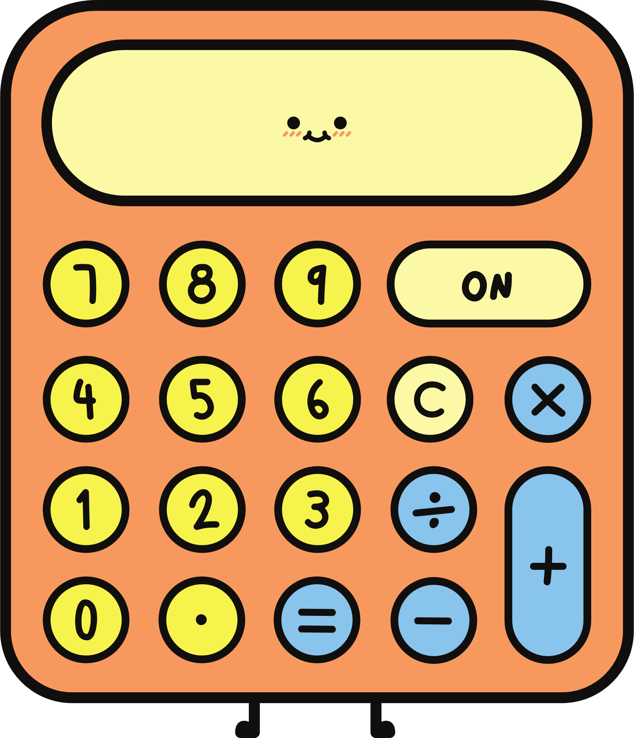
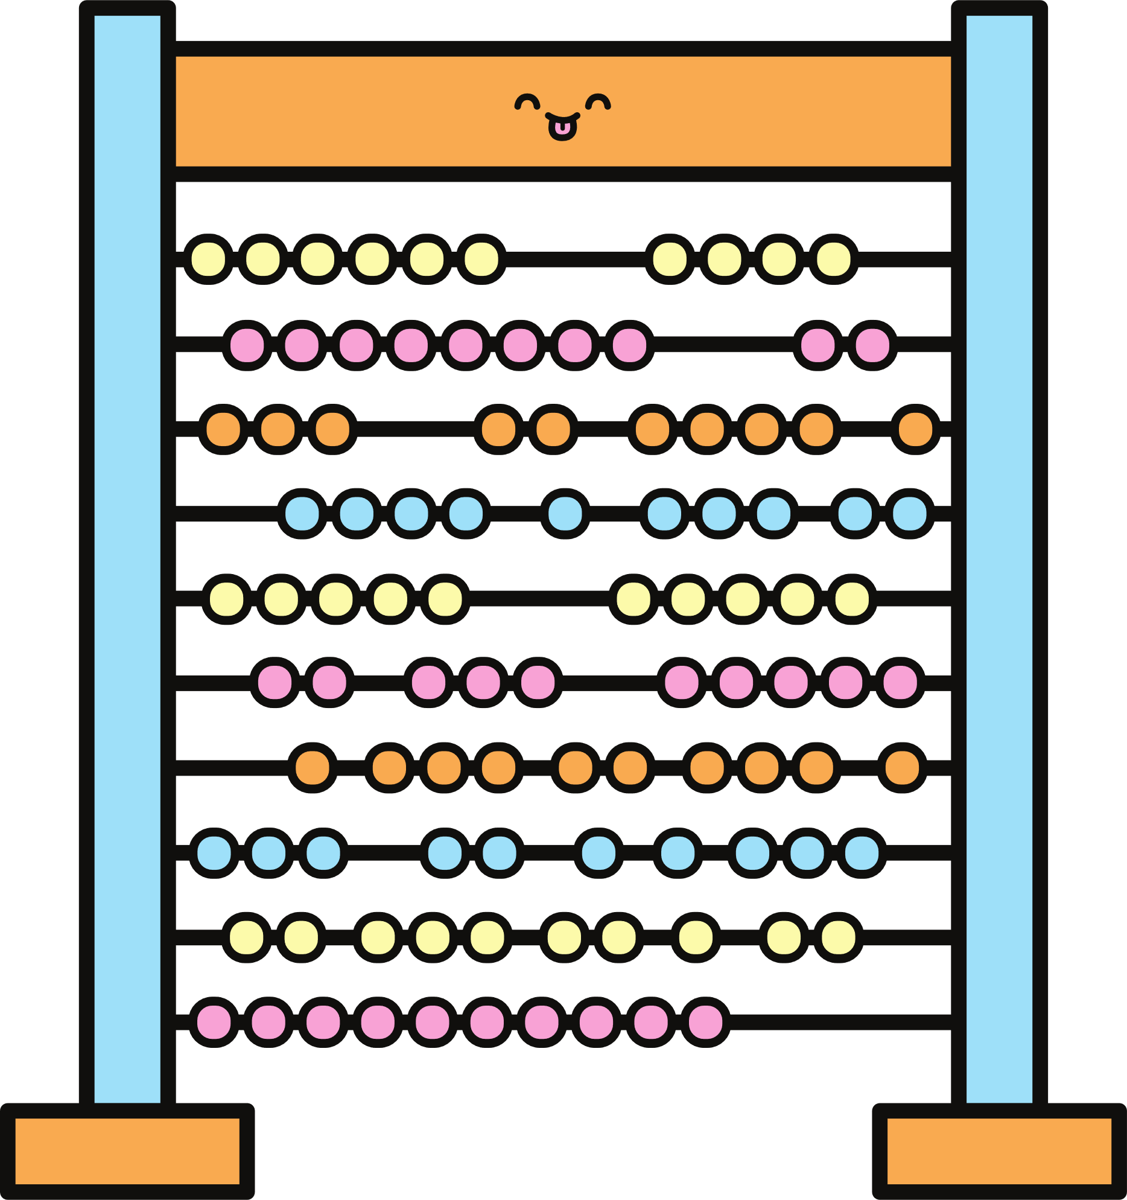

Slide 2





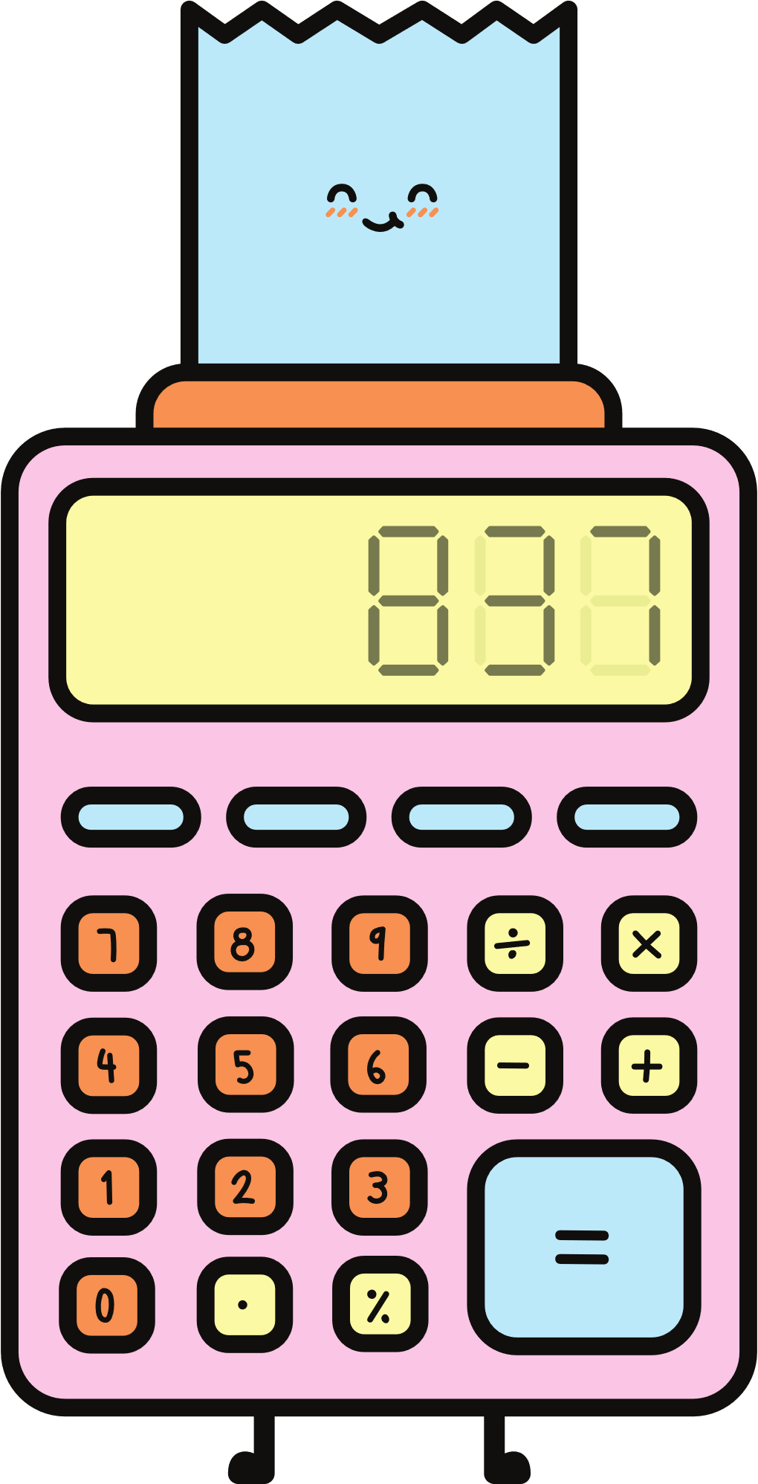
4
6
5
2
0
1
3
8
7
9

Slide 3


Slide 4






Slide 5


Slide 6


Slide 7





